Slide 1


الجمهورية العربيّة السوريّة المعهد العالي للعلوم التطبيقيّة والتكنولوجيا
SkillCraft: مرشدك الشخصي لتطوير المهارات
مشروع السنة الرابعة في هندسة البرمجيات والذكاء الاصطناعي
إعداد الطالب: عمار سمرة
إشراف: د.رياض سنبل

Slide 2
محاور العرض
مقدمة: المشكلة والحل المقترح
1
رؤية وأهداف المشروع
2
بنية النظام: نظرة معمقة
3
الواجهة الخلفية (Backend)
4
الواجهة الأمامية (Frontend)
5
ميزة رئيسية: توليد المحتوى بالذكاء الاصطناعي
6
استراتيجية الاختبار والنتائج
7
عرض فيديو للتطبيق
8
الخاتمة والأسئلة
9

Slide 3

تحدي التعلم الذاتي المُنظّم
في عصر الانفجار المعلوماتي، يواجه المتعلمون تحدياً مشتركاً ومحبطاً: "ماذا أتعلم، وبأي ترتيب؟" هذا الغموض يؤدي إلى التشتت، فقدان الحافز، وعدم كفاءة العملية التعليمية. الطلاب والمحترفون على حد سواء يضيعون ساعات في البحث عن الموارد المناسبة، فقط ليجدوا أنفسهم يواجهون معلومات متضاربة أو مسارات تعليمية غير متصلة. هذا النقص في التنظيم يعيق التقدم ويقلل من فعالية الجهد المبذول في التعلم.

Slide 4

SkillCraft: مرشدك الرقمي لتطوير المهارات
منصة "SkillCraft" هي حل برمجي حديث ومبتكر مصمم لمواجهة هذا التحدي عبر توفير مسارات تعلم تفاعلية ومنظمة تُعرف بـ "خرائط الطريق" (Roadmaps). المنصة تحوّل عملية التعلم العشوائية إلى رحلة واضحة، تفاعلية، وخطوة بخطوة، موجهة بالذكاء الاصطناعي لتناسب احتياجات كل متعلم. يهدف SkillCraft إلى تزويد المستخدمين بأدوات قوية للتخطيط والمتابعة والتقييم، مما يضمن تجربة تعليمية سلسة وفعالة.

Slide 5




رؤيتنا وأهدافنا
هدف 1: توفير الوضوح
رؤيتنا: الوضوح والجذب البصري
إزالة الغموض عن مسارات التعلم من خلال خرائط طريق منظمة وموجهة بالذكاء الاصطناعي، مما يساعد المستخدمين على معرفة ماذا يتعلمون و لماذا.
أن نكون المنصة المفضلة لإتقان المهارات الجديدة من خلال رحلات تعلم واضحة، جذابة بصرياً، ومعززة بالذكاء الاصطناعي. نهدف إلى تبسيط التعلم المعقد وجعله متاحاً للجميع.
هدف 3: تقييم المعرفة
هدف 2: تعزيز التحفيز وتتبع التقدم
دمج اختبارات تقييم ذاتية ذكية تعزز الفهم وتثبت المعرفة المكتسبة، مما يضمن جودة التعلم ويساعد في تحديد نقاط القوة والضعف.
توفير آليات لتتبع التقدم المحرز، وعرض الإنجازات، وتقدير الوقت اللازم لإتقان المهارة، مما يحافظ على الدافعية ويشجع على الاستمرارية.

Slide 6
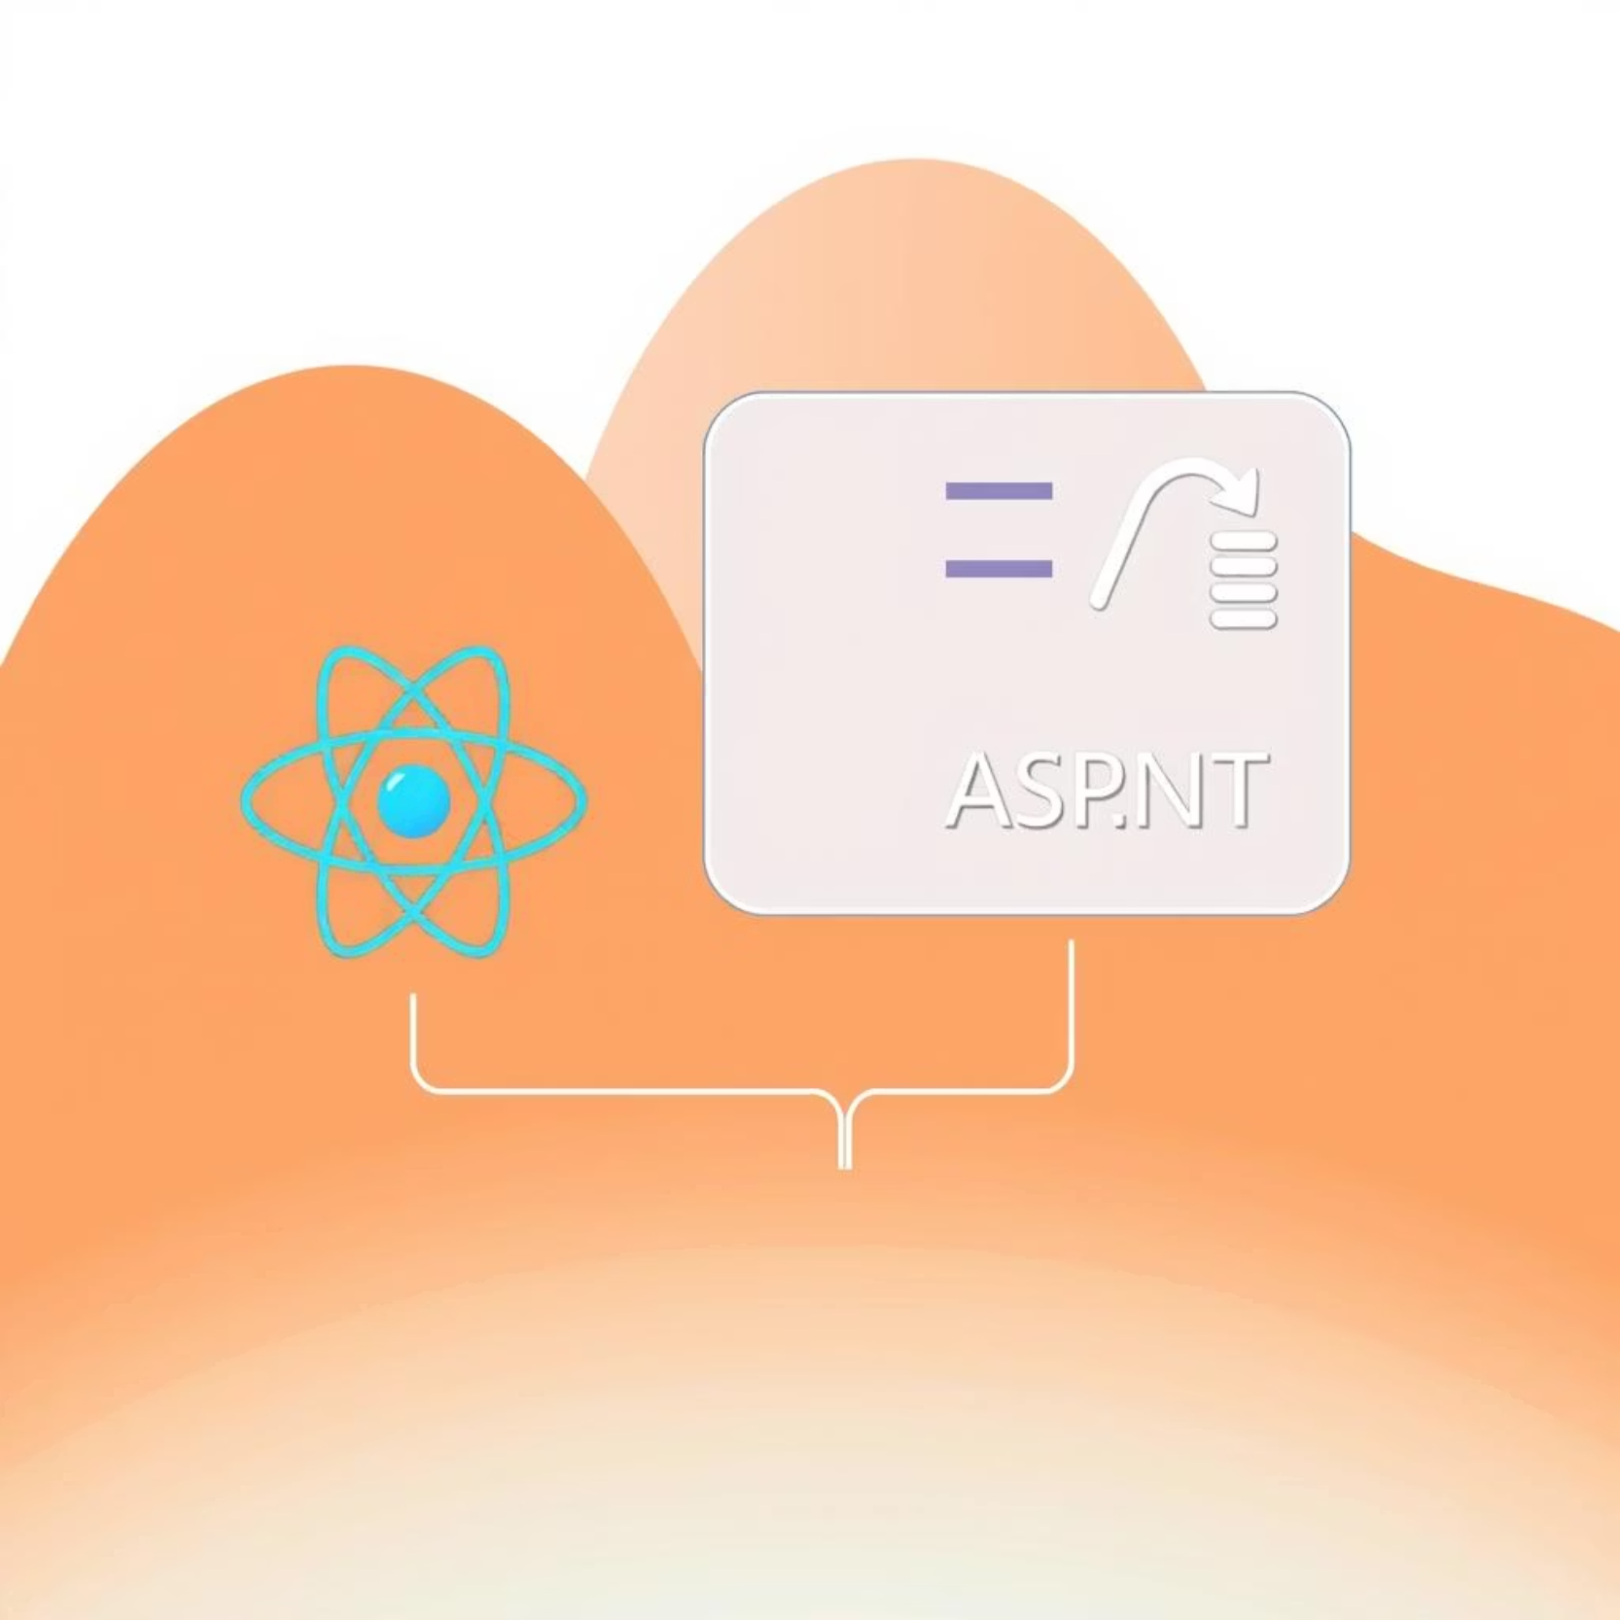
البنية العامة للنظام
يتبع مشروع SkillCraft بنية العميل-الخادم (Client-Server) الحديثة، مما يضمن الفصل الواضح بين العرض ومنطق العمل والبيانات. تهدف هذه البنية إلى تحقيق قابلية التوسع والصيانة العالية.
الواجهة الأمامية (العميل): تطبيق ويب ديناميكي (SPA) مبني باستخدام React، يوفر تجربة مستخدم سلسة وتفاعلية.
الواجهة الخلفية (الخادم): عبارة عن وحدة متجانسة معيارية (Modular Monolith) مبنية باستخدام ASP.NET Core، وتتولى معالجة منطق العمل المعقد وإدارة تخزين البيانات بشكل فعال ومؤمن.

Slide 7
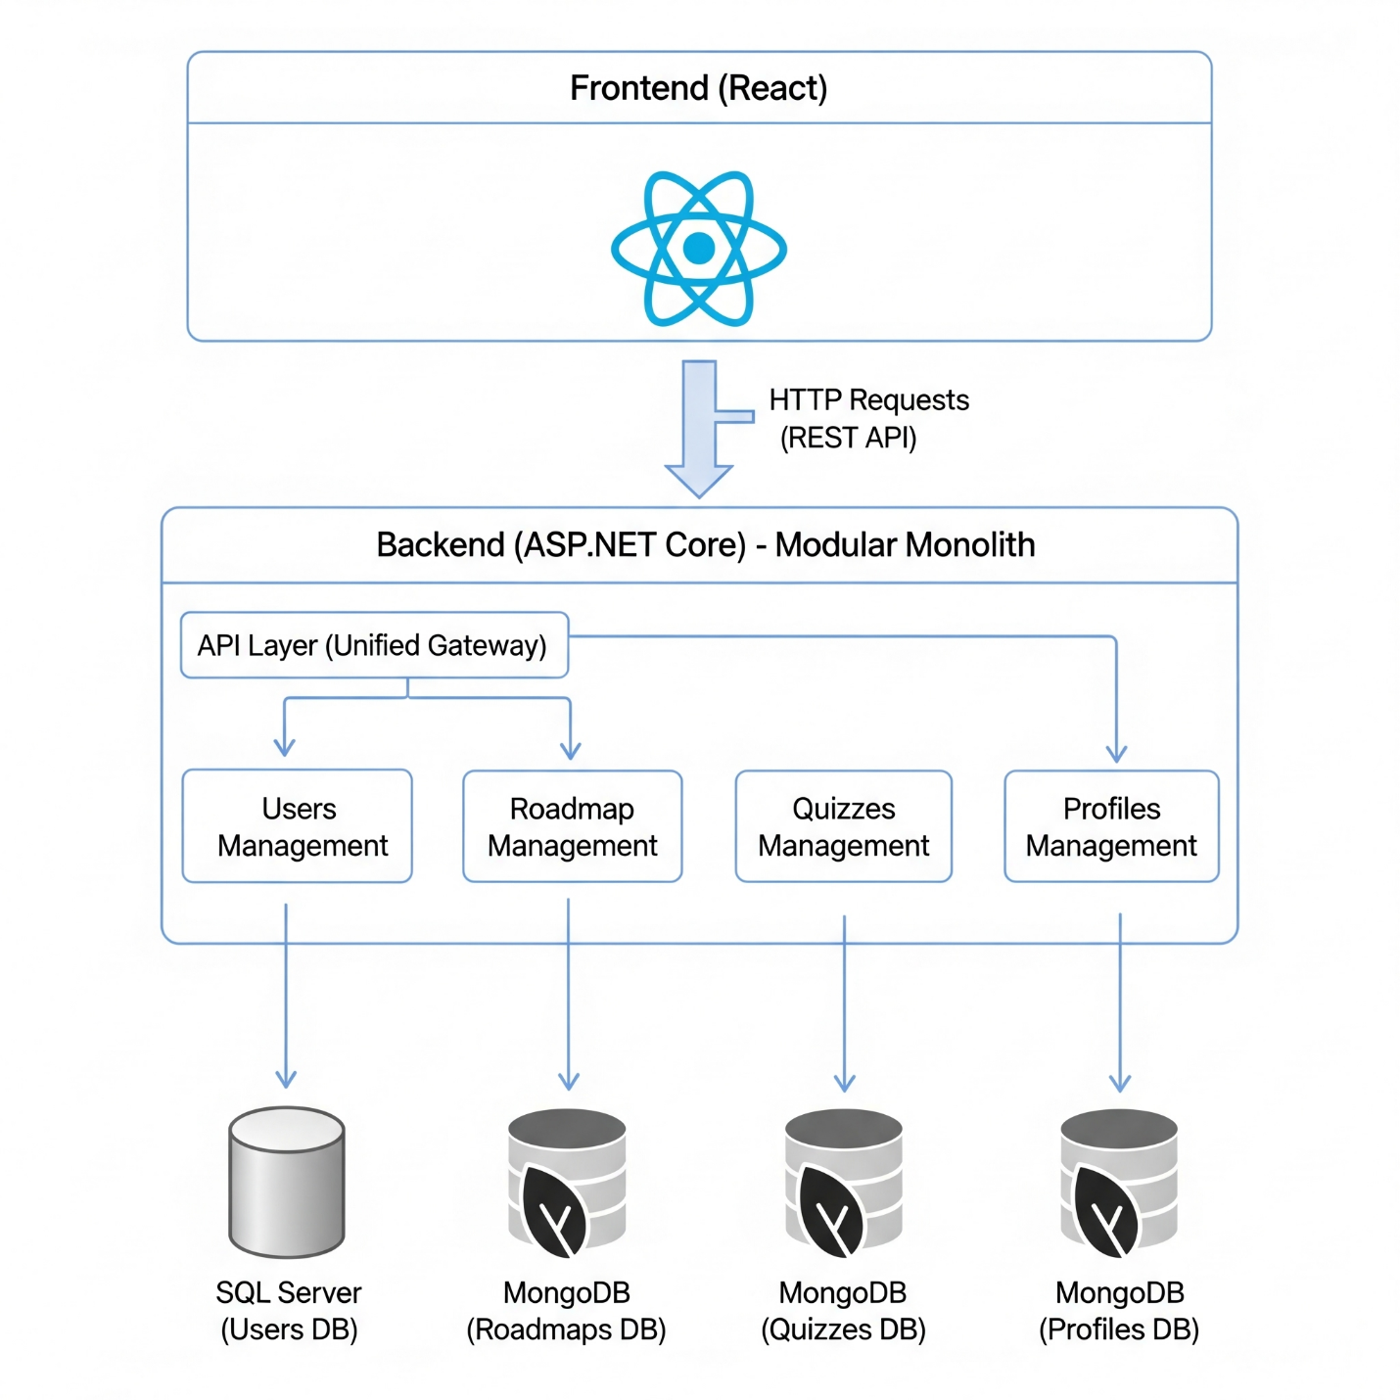

Slide 8



الواجهة الخلفية: نهج الـ Modular Monolith
بوابة API موحدة
وحدات رئيسية
الوحدة المتجانسة المعيارية
تعمل جميع هذه الوحدات خلف بوابة API موحدة، مما يوفر نقطة دخول واحدة ومنظمة للواجهة الأمامية وييسر عملية التكامل والأمان.
ينقسم النظام الخلفي إلى أربع وحدات رئيسية لضمان التنظيم وفصل الاهتمامات: إدارة المستخدمين، إدارة خرائط الطريق، إدارة الاختبارات، وإدارة الملفات الشخصية.
اخترنا هذه البنية للجمع بين بساطة النشر للتطبيق الموحد والمزايا التنظيمية للخدمات المصغرة. يتيح هذا النهج تطوير وحدات مستقلة داخل تطبيق واحد.

Slide 9
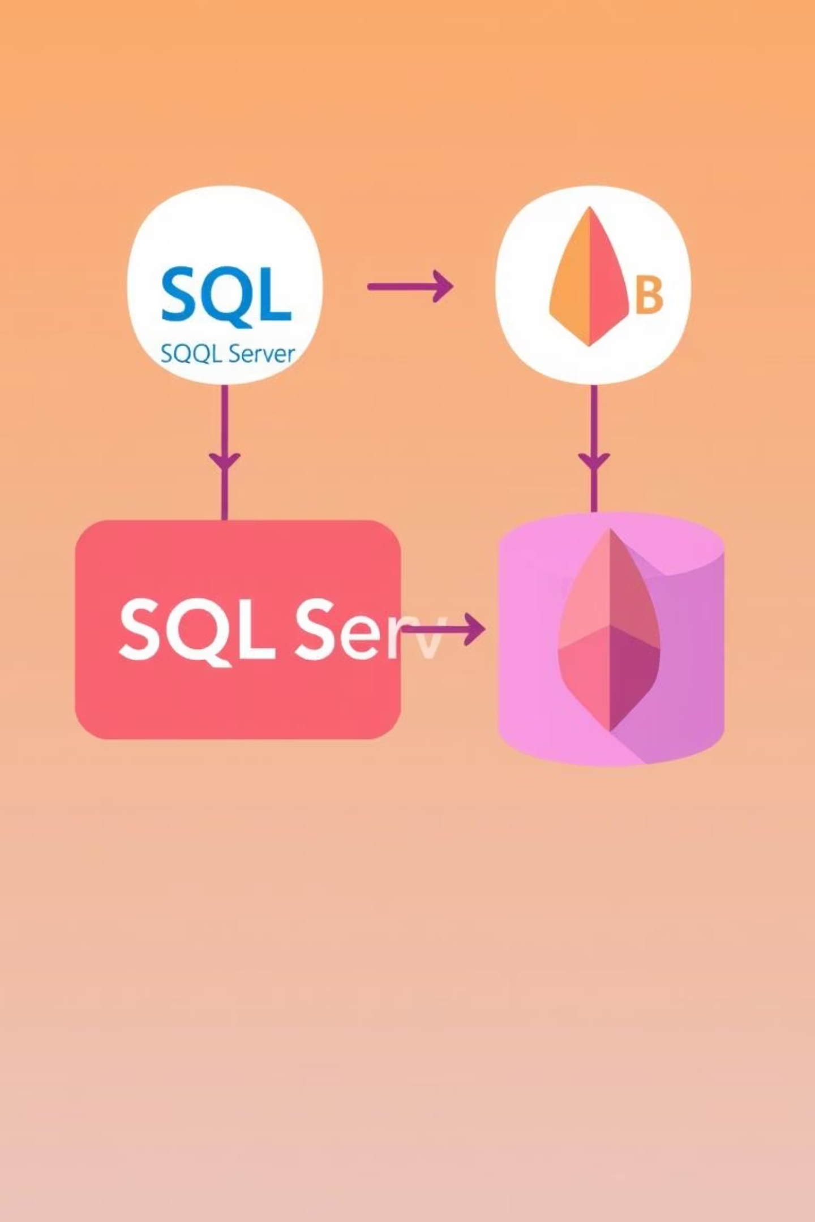
قواعد البيانات: النهج الهجين (Hybrid Approach)
SQL Server: البيانات العلائقية المنظمة
MongoDB: المحتوى الهرمي والمتطور
مثالي لإدارة المستخدمين والصلاحيات.
مثالي لـ خرائط الطريق، الاختبارات، والملفات الشخصية.
يوفر تكاملاً قوياً للبيانات وعلاقات واضحة.
بنيتها المرنة القائمة على المستندات تناسب المحتوى التعليمي المتغير.
يضمن الاتساق والأمان للبيانات الحساسة.
تسمح بالتوسع الأفقي والتعامل مع كميات كبيرة من البيانات غير المنظمة بسهولة.

Slide 10


الواجهة الأمامية: تطبيق الصفحة الواحدة (SPA) باستخدام React
واجهة المستخدم هي تطبيق ويب تفاعلي وسريع الاستجابة مبني باستخدام مكتبة React القوية. يضمن تصميم تطبيق الصفحة الواحدة (SPA) تجربة مستخدم سلسة وسريعة، حيث يتم تحميل الصفحة مرة واحدة فقط ويتم تحديث المحتوى ديناميكياً.
React Router
Context API
للتنقل السلس والفعال داخل التطبيق، مما يوفر تجربة تشبه تطبيقات سطح المكتب.
لإدارة الحالة العامة للتطبيق، مثل معلومات المصادقة والثيم، مما يقلل من تمرير الخصائص (Prop Drilling).
Axios مع Interceptors
Bootstrap & SASS
للتواصل الآمن والفعال مع الـ API الخلفي، مع معالجة الأخطاء والتصديق بشكل مركزي.
لتصميم متجاوب وجذاب بصرياً، يضمن التوافق مع مختلف الأجهزة ويوفر إمكانيات تخصيص واسعة.

Slide 11
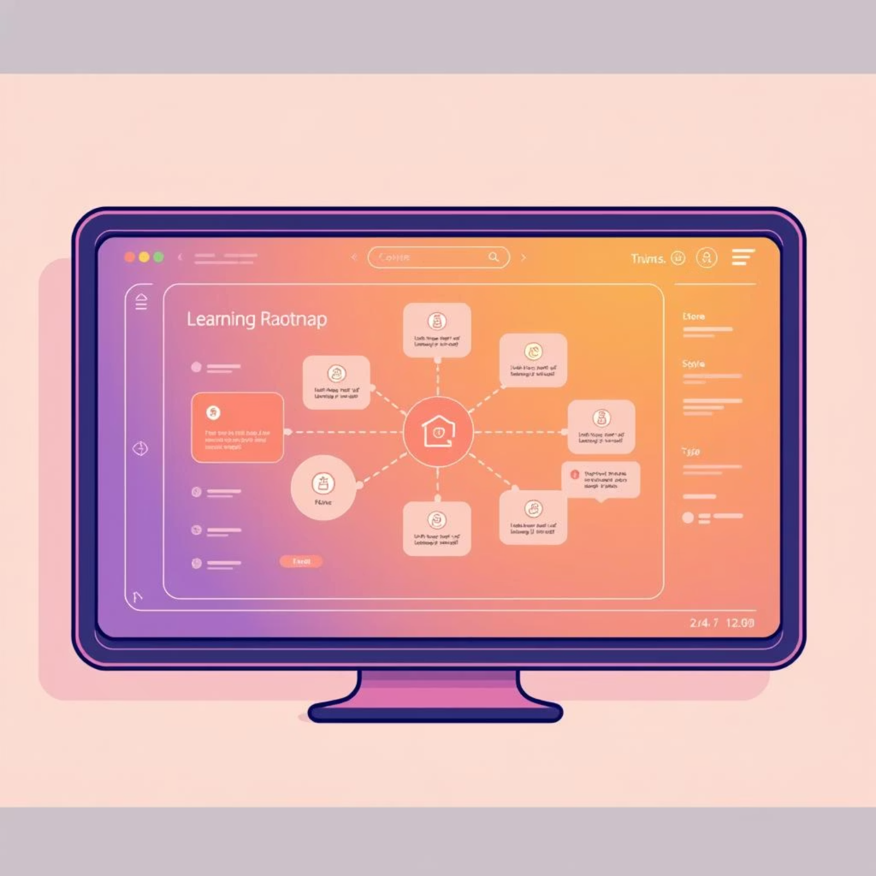
الميزة المبتكرة: توليد المحتوى بـ Gemini AI
تتكامل منصة SkillCraft بشكل مبتكر مع نموذج Gemini AI من Google لتوليد المحتوى التعليمي ديناميكياً. هذه الميزة تحوّل العملية التعليمية من مجرد استهلاك للمعلومات إلى تجربة شخصية ومخصصة.
يمكن للمستخدم إدخال موضوع معين، ويقوم النظام بإنشاء خريطة طريق كاملة ومنظمة أو اختبارات ذات صلة في ثوانٍ معدودة.
تم تحقيق هذا التكامل باستخدام (Adapter Pattern) لعزل خدمة الذكاء الاصطناعي، مما يتيح استبدالها بسهولة في المستقبل.
كما تم استخدام (Strategy Pattern) للتبديل بين آليات إنشاء المحتوى المختلفة، سواء كانت يدوية أو آلية بواسطة الذكاء الاصطناعي، مما يوفر مرونة كبيرة للمطورين والمستخدمين.

Slide 12
الأنماط التصميمية (Design Patterns)
طبقنا أنماط تصميم رئيسية في النظام لضمان كود نظيف، قابل للتوسع، وسهل الصيانة:
نمط المهايئ (Adapter)
نمط الاستراتيجية والمصنع (Strategy & Factory)
نمط المستودع ووحدة العمل (Repository & Unit of Work)
لفصل نظامنا عن خدمة Gemini AI الخارجية، مما يضمن سهولة استبدالها أو تحديثها مستقبلاً دون التأثير على بقية النظام.
للسماح بوجود خوارزميات مرنة لإنشاء المحتوى (يدوي مقابل آلي)، مما يوفر مرونة كبيرة في تطوير الميزات.
لتجريد الوصول إلى البيانات وضمان سلامة المعاملات، مما يسهل التعامل مع مصادر البيانات المختلفة.

Slide 13
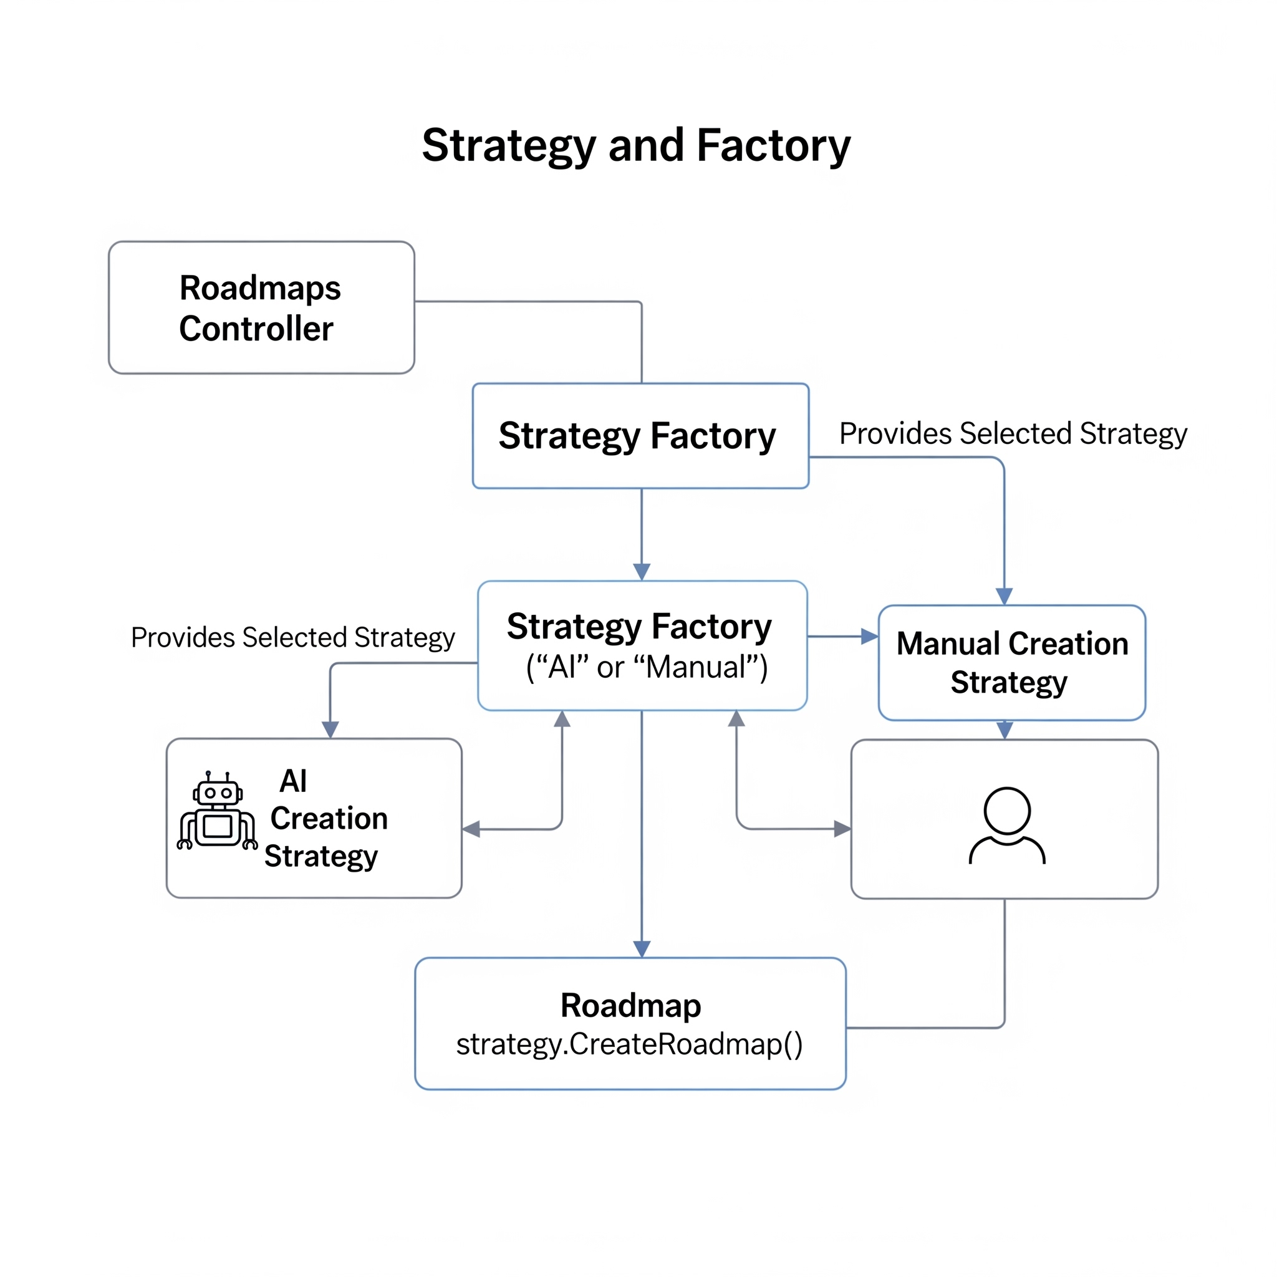

Slide 14
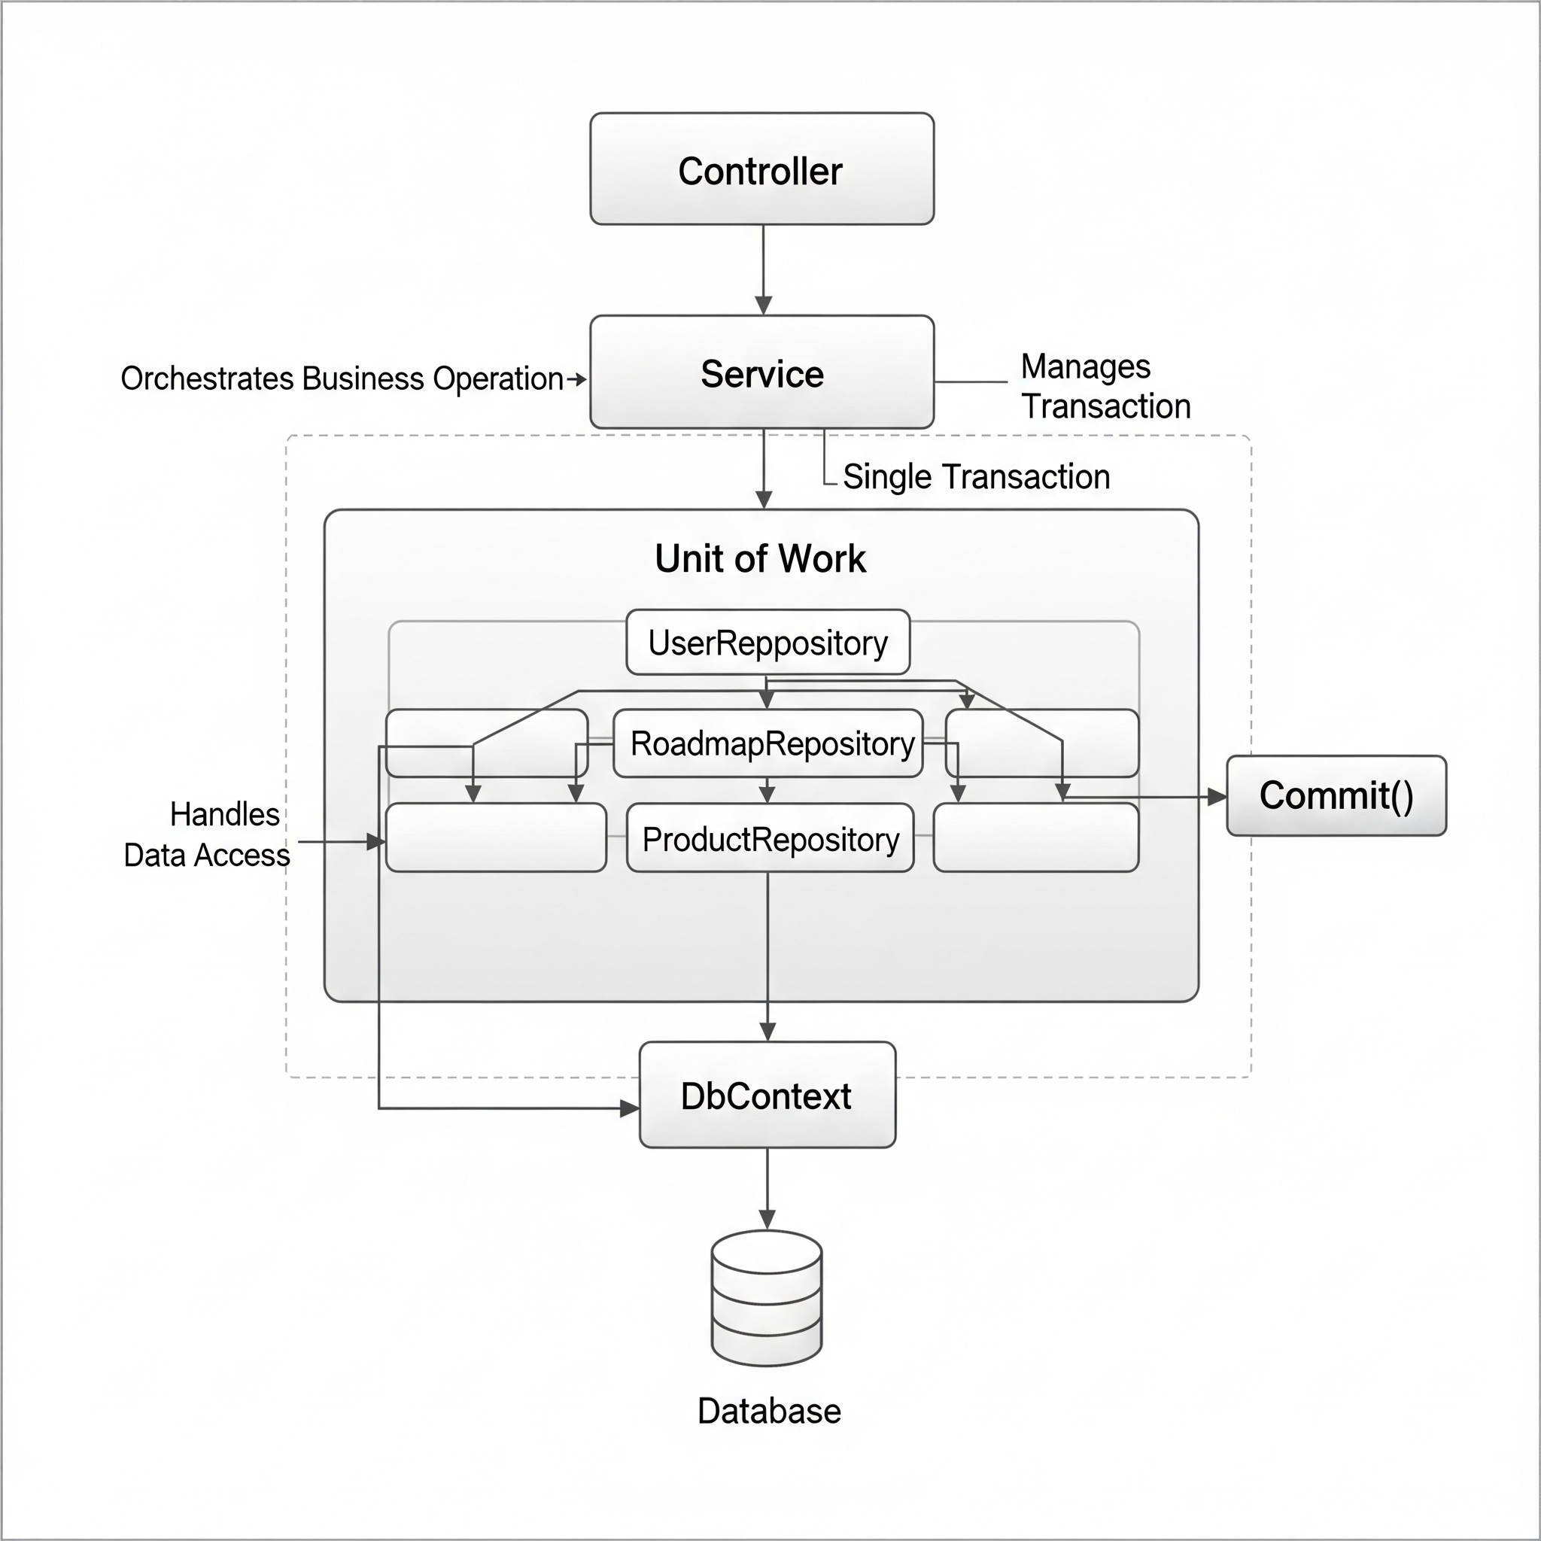
StepsRepository
MilestonesRepository

Slide 15
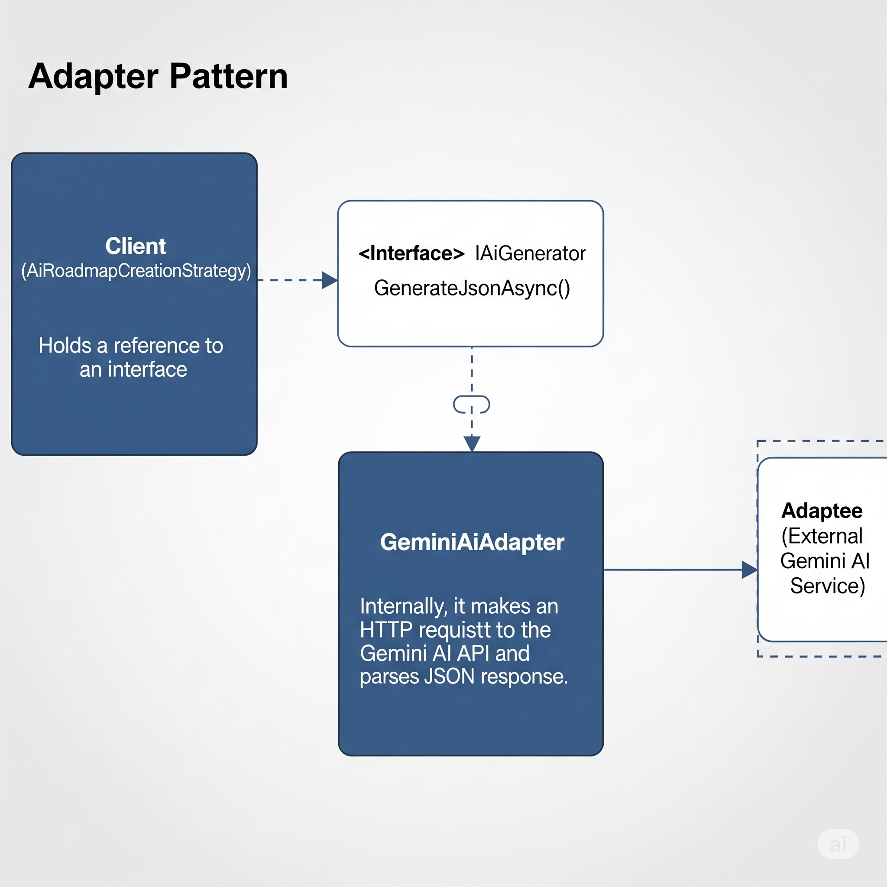

Slide 16
جولة في منصة SkillCraft
سنقوم الآن بجولة سريعة في منصة SkillCraft لنستعرض أبرز ميزاتها وكيف تعمل عملياً:
إنشاء حساب جديد
1
عرض عملية التسجيل البسيطة والتحقق من البريد الإلكتروني.
استعراض المحتوى
2
تصفح مجموعة خرائط الطريق والاختبارات المتاحة على المنصة.
الملف الشخصي وتتبع التقدم
3
كيف يمكن للمستخدم إضافة خريطة طريق جديدة ومتابعة تقدمه فيها.
توليد المحتوى بـ Gemini AI
4
الجانب الأهم: توليد خريطة طريق جديدة تماماً لموضوع مثل “Full-Stack" باستخدام الذكاء الاصطناعي.
لوحة تحكم المدير
5
نظرة سريعة على أدوات إدارة المحتوى والمستخدمين للمشرفين.

Slide 17
استراتيجية الاختبار والنتائج: ضمان الموثوقية والجودة
لضمان تقديم نظام قوي وموثوق، اتبعنا استراتيجية اختبار شاملة تتكون من نوعين رئيسيين:
اختبارات الوحدات والتكامل
اختبارات الأداء
ركزنا على اختبار منطق العمل (BLL) وطبقة الوصول للبيانات (DAL) في وحدة إدارة المستخدمين.
استخدمنا أداة k6 لإجراء اختبارات الحِمل (Load)، الإجهاد (Stress)،
والذروة (Spike) وال(soak)على نقاط النهاية الحرجة في الـ .API
في الذروة الأداء ممتاز: أغلب الطلبات (95%) تتم في حوالي 15 ميلي ثانية فقط، وهذا يعتبر أداءً سريعًا جدًا.
النظام مستقر: لا توجد أي أخطاء، مما يعني أن النظام يتعامل مع جميع الطلبات بنجاح.
قدرة تحمل عالية: تم إجراء عدد كبير جدًا من الفحوصات والطلبات (حوالي 360 ألف طلب)، والنظام نجح في التعامل معها كلها.
تأكدنا من أن وظائف حساسة مثل إنشاء الحساب الجديد، تسجيل الدخول، والتعامل مع قاعدة البيانات تعمل كما هو متوقع وبدون أخطاء.
النتيجة: أثبت النظام قدرته على التعامل مع 50 مستخدماً متزامناً بكفاءة عالية، وبزمن استجابة فائق السرعة (أقل من 10 ميلي ثانية)، وبنسبة أخطاء 0.00%.

Slide 18
شكراً لكم!
نجح مشروع SkillCraft في توفير منصة منظمة، معززة بالذكاء الاصطناعي، وموثوقة للمتعلمين. يحل المشروع مشكلة "ماذا أتعلم تالياً" عبر الدمج بين خرائط الطريق الواضحة والتقنيات الحديثة.
هل من أسئلة؟

